Slide 1
デジタルマーケティング実務者育成講座 第3回
イラスト
顧客獲得導線の設計と
流入経路の分析
お店の前に置かれたQRコード
を、スマートフォンで読み取
ろうとしている人
人が集まる場所で公式LINEを知らせ、
友だち追加までの流れを作ります。
講義30分＋ワーク30分 成果物：登録導線設計シート
01 / 35

Slide 2

この回で作るもの
4段階の流れのうち今回は最初の集客から進めていきます
4段階の流れのうち、第3回では最初の集客の流れを作ります。
今回はここ
集客
つながる
つながる
購入
購入
リピート
リピート
イラスト
設計図シートの「集客」の欄を指さして
いる担当者
デジタルマーケティング実務者育成講座 第3回
02 / 35

Slide 3
この回で作るもの
集客から友だち追加までを具体化しましょう
ワークで自社の内容を書き出し、運用計画書の集客部分を完成させる。
運用計画書（全12回）のうち「集客」
登録導線設計シート（T03）
イラスト
① 集客チャネルの一覧
パソコンで登録導線設計
シートに書き込んでいる担当
者
② 友だち追加するメリットと届け方
③ プロフィールに載せること
④ 経路のタグと数える数字
デジタルマーケティング実務者育成講座 第3回
03 / 35

Slide 4
この回で作るもの
おさえておきたい「友だち追加数の公式」
友だち追加数は「LINEを知った人」×「開いた画面の登録率」で決まる。
「知る」を増やす
×
「登録する」を増やす
＝
友だち追加数
集客チャネル
・友だち追加するメリット
・呼びかけ文
・プロフィール
・登録特典をすぐに届ける
デジタルマーケティング実務者育成講座 第3回
04 / 35

Slide 5
CHAPTER 1
「知る」を増やす
公式LINEを知るきっかけとなる集客チャネルの置き場所を見ます。
「知る」を増やす
×
「登録する」を増やす
＝
友だち追加数
デジタルマーケティング実務者育成講座 第3回
05 / 35

Slide 6
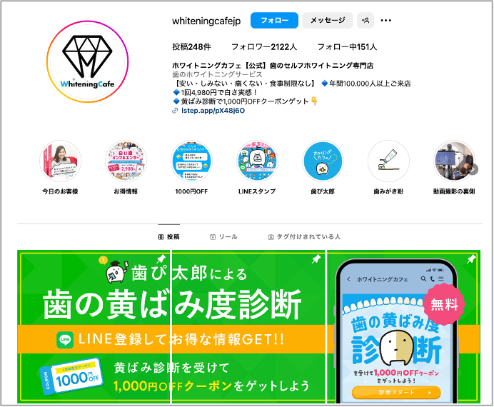
「知る」を増やす
ユーザーが目にする場所に友だち追加のリンクを載せる
自社を知ったユーザーに向けて、人が集まる場所にQRコードやリンクを載せる。
場所 | 置く所の例
Webサイト | 申込や問い合わせボタンの近く
Instagram | プロフィールのリンク、ストーリーズ、ハイライト
YouTube | 概要欄や固定コメント
X | 固定ポスト
広告 | LINEの友だち追加広告、広告の専用ページ
ネットショップ | 購入完了後のサンクスページ
Webサイトに置いたLINE誘導バナーの例
（ホワイトニングカフェ）
Googleビジネスプロフィールに記載したWebサイトから入ってもらう。
デジタルマーケティング実務者育成講座 第3回
06 / 35

Slide 7
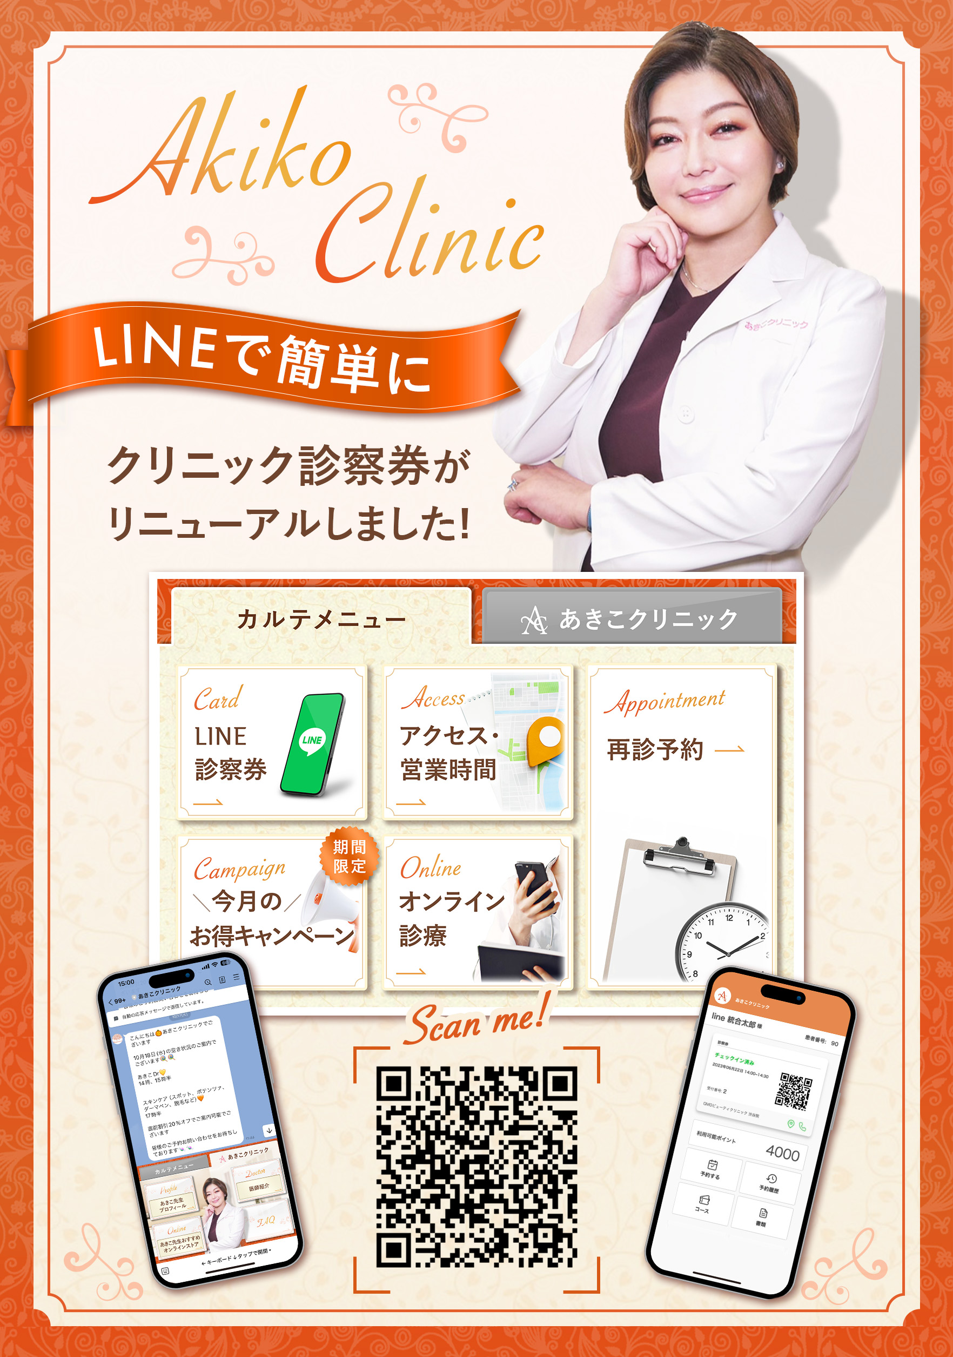
「知る」を増やす
店頭やイベントでは登録特典を伝えその場で登録してもらいます
登録特典の内容を話して一緒に操作し、その場ですぐ追加してもらう。
置く所
レジ横、待合席、会計時の伝票、配布資料、
同封チラシ、紹介用QR
声をかけるとき
受け取れる内容を伝え、
その場で一緒に登録操作を行う。
受付や注文の手続きをLINE上で行う形にすれば、
登録する強い理由になる。
店頭やイベントの機会がない場合は、オンラインの集客チャネルだけでよい。
院内に置いたLINE登録のポップアップバナー
（あきこクリニック）
デジタルマーケティング実務者育成講座 第3回
07 / 35

Slide 8
事例
株式会社FCチャンネル
「知る」を増やす
説明会申込のLINE移行で新規登録が月30名から250名に増加
申込をLINEで受けて登録を増やし、その後の連絡も可能にした。
何で
説明会の申込をGoogleフォームで受けていたため、不参加のユーザーに後から連絡できなかった。
何をしたか
説明会の申込を公式LINE経由に変更し、6種類の登録特典とLステップの回答フォームを用意した。
どうなったか
説明会の申込数を減らすことなく新規登録が月30名から250名に増え、
参加しなかったユーザーとも連絡を続けられるようになった。
デジタルマーケティング実務者育成講座 第3回
08 / 35

Slide 9
事例
株式会社FCチャンネル
「知る」を増やす
説明会申込のLINE移行で新規登録が月30名から250名に増加
変更前
SNS・動画
Googleフォームで申込
連絡できない
変更後
SNS・動画
公式LINEに登録
回答フォームで申込
リマインド・説明会のあとの連絡
変更前
変更後
画面キャプチャ
画面キャプチャ
変更前のGoogleフォームの申込画面
変更後の公式LINEのトーク画面と、
Lステップの回答フォームの申込画面
デジタルマーケティング実務者育成講座 第3回
09 / 35

Slide 10
CHAPTER 2
「登録する」を増やす
友だち追加の決め手となるメリットや登録特典の選び方を見ます。
「知る」を増やす
×
「登録する」を増やす
＝
友だち追加数
デジタルマーケティング実務者育成講座 第3回
10 / 35

Slide 11
「登録する」を増やす
友だち追加はメリットの魅力と伝え方で決まる
友だち追加するメリットと、それが伝わっているかが登録の決め手になる。
友だち追加するメリット
登録特典
お得な情報
最新情報
役立つ情報
LINEでできること
登録直後に
受け取れるもの
例
例
例
例
例
クーポン、
診断、
チェックリスト
月替わり
キャンペーン
新メニュー、
空き枠、
予約開始日
来店前チェック
リスト、
ホームケア方法、
よくある質問
予約、
問い合わせ、
ポイント
デジタルマーケティング実務者育成講座 第3回
11 / 35

Slide 12
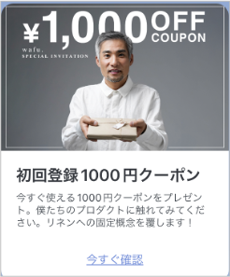

「登録する」を増やす
自社商品の良さを小さく体験してもらうのが登録特典の役割です
友だち追加と引き換えに、自社商品の一部を気軽に試せる内容を渡す。
友だち追加と引き換えに渡す登録特典を、
マーケティングでは「リードマグネット」と呼ぶ。
メリットのうち、商品やサービスの良さを登録の時点で少し体験して
もらうもの。
特典クーポン
（wafu）
特典カタログ
（eggfilm）
業種ごとの例
相談
サロン
ネットショップ
飲食店
学習塾
5分の無料相談
人気メニューの
一部を10分試せる
クーポン
少量のお試し
セット
看板メニューの
ミニサイズ
5分で分かる実力
診断
デジタルマーケティング実務者育成講座 第3回
12 / 35

Slide 13
「登録する」を増やす
登録直後に取ってほしい行動に合わせて登録特典を選びます
業種や商品の検討ハードルに応じて、選ぶべき登録特典は変わる。
業種と商品の状況 | 登録直後に取ってほしい行動 | 合う登録特典
飲食・低単価EC （単価が低くすぐに購入しやすい） | 初回来店や商品の購入 | クーポン、体験オファー
美容サロン （メニューが多くどれを選ぶか迷いやすい） | 自分に合うメニューの確認と初回来店予約 | 診断、チェックシート
税理士事務所 （相談のハードルが高く状態が不明） | 相談すべき状態かの確認と無料相談の申込 | チェックリスト、 簡易診断
オンライン講座 （商品単価が高くすぐ買う人が少ない） | 競合との違いの確認と無料セミナー申込 | 事例集、動画、 比較ガイド
診断はLステップの回答フォームを使って作成できる。
デジタルマーケティング実務者育成講座 第3回
13 / 35

Slide 14
事例
株式会社トリドリ
「登録する」を増やす
展示会でLINE上のデモを試してもらい登録者の9%が無料相談に申込
展示会チラシからトーク画面でデモを届け、約9%が無料相談へ申込！
展示会のチラシ
「デモ体験できます」
QRコードで
LINE登録
トーク画面で
デモを試す
何で
株式会社トリドリは、展示会で名刺交換しても連絡が途切れがちだった。
何をしたか
チラシで告知し、トーク画面でPR依頼の流れを試せるデモを届けた。
どうなったか
登録ユーザーの約9%が、その後の無料相談へ申し込んだ。
トーク画面でのデモは、店頭やセミナー、SNSでも有効な登録特典になる。
出典：REXLI事例集「39_事例_株式会社トリドリ」
デジタルマーケティング実務者育成講座 第3回
14 / 35

Slide 15
「登録する」を増やす
集客チャネルの呼びかけ文には誰向けで何が得られるかを書きます
集客チャネルの呼びかけ文で、誰向けで何が得られるかを伝える。
LINEに登録すると、〔誰〕に向けた〔友だち追加するメリット〕が得られる。登録すると、〔分かること・できること〕。
呼びかけ文の型
変える前 | 変えたあと
初回クーポン配布中 | 初回相談で使える割引クーポンや最新の空き枠情報。 登録すると自分に合うメニューを相談して見つけられる
無料資料プレゼント | 依頼前に確かめる点をまとめたチェックリストや役立つ情報。 登録すると必要な点を10分で確かめられる
ボタンの文も「友だち追加はこちら」ではなく「〇〇を受け取る」「〇〇を見る」など得られるメリットに合わせる
デジタルマーケティング実務者育成講座 第3回
15 / 35

Slide 16
「登録する」を増やす
プロフィールでも友だち追加するメリットを改めて伝える
友だち追加ボタンと一緒に出る画面で、友だち追加するメリットを伝える。
プロフィール
集客チャネルの
QRコード・
リンク
友だち追加の
呼びかけ文
友だち追加
登録特典を
受け取る
ここで追加せずに離れる人がいる
シートの欄
イラスト
①
④
②
③
②
スマートフォンでLINEの
プロフィール画面を見て、
友だち追加するか考えている人
管理画面上の名称はビジネスプロフィール。本講座ではプロフィールと呼ぶ。
デジタルマーケティング実務者育成講座 第3回
16 / 35

Slide 17
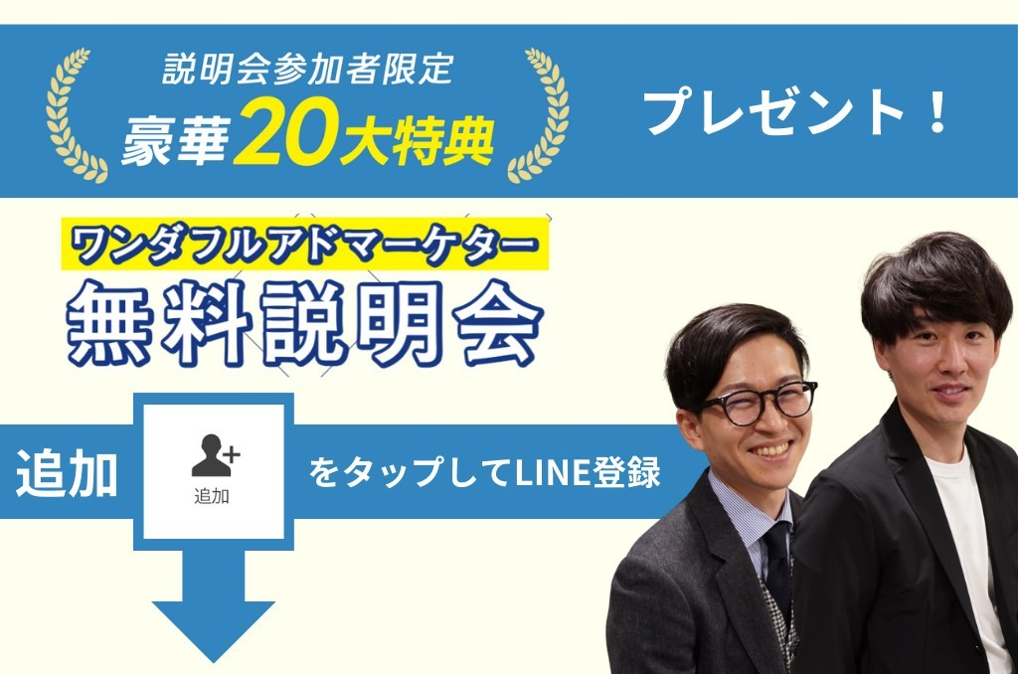
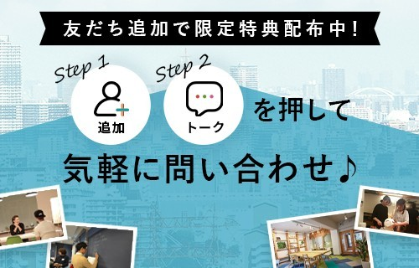
事例
REXLI
「登録する」を増やす
プロフィールの背景画像を作り込んで、登録率が4.3%上がった
背景画像に特典や特徴を載せたら、登録率が4.3%上がった！
何で
REXLIの検証では、アイコンと名前だけだと内容が
分からず離れる人がいた。
REXLIで作った背景画像の例
何をしたか
背景画像に特典内容やアカウントの特徴、
追加ボタンへの矢印を配置。
どうなったか
画像を設定した画面のほうが、
タップ後の登録率が4.3%高かった。
出典：REXLIメルマガ「LINE登録率を4.3%上げた簡単な秘策をシェア」（2026-01-22配信）
デジタルマーケティング実務者育成講座 第3回
17 / 35

Slide 18
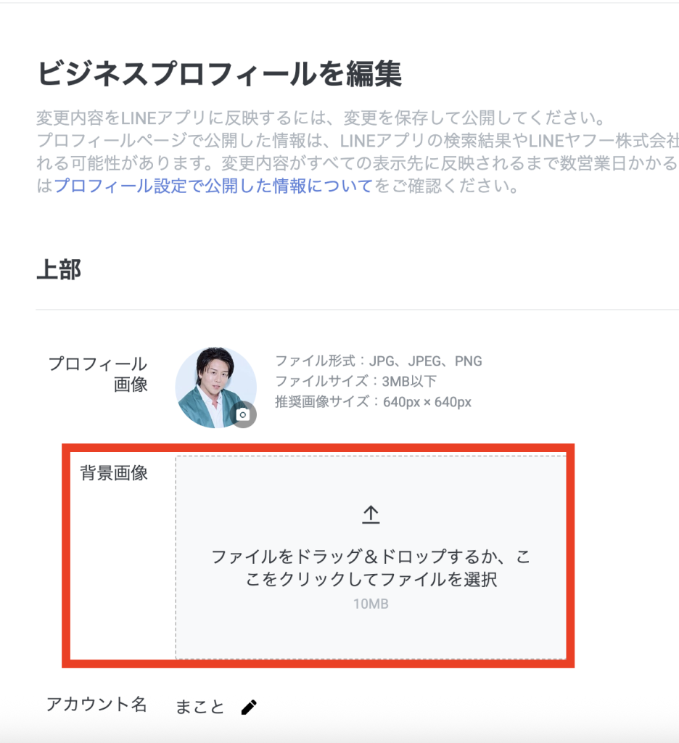
「登録する」を増やす
プロフィール上部の各項目に設定する内容と方法を確認します
アカウント名や画像で見せる内容を決め、管理画面の上部から設定する。
項目 | 書くこと・見せること
アカウント名 | 何の事業か分かる名前
プロフィール画像 | 事業やブランドを見分けられる画像
背景画像 | 友だち追加するメリット、アカウントの特徴、 追加ボタンへの矢印
ステータスメッセージ | 友だち追加するメリット、または今後の配信内容
管理画面の「上部」から設定する。詳細は公式マニュアルを参照。
管理画面の「上部」の設定
デジタルマーケティング実務者育成講座 第3回
18 / 35

Slide 19
「登録する」を増やす
登録特典の受取方法や配信頻度、基本情報もプロフィールに明記
特典の受取方法や配信頻度、運営元の基本情報を分かりやすく明記する。
受け取り方 | 登録後にトーク画面へクーポンが届く。 有効期限は30日間。
届く頻度 | 月2回ほど、新しいメニューや空き枠の情報 をお届け。
運営元の基本情報 | 予約・申込ページ、よくある質問、住所、 営業時間、Webサイト
画面キャプチャ
公式LINEのプロフィール画面。
上の部分の下に続く情報の欄を枠で
示す
デジタルマーケティング実務者育成講座 第3回
19 / 35

Slide 20
「登録する」を増やす
友だち追加の直後に約束した登録特典をすぐに届けます
呼びかけ文やプロフィールで伝えた登録特典を、追加直後にすぐ届ける。
呼びかけ文やプロフィールで伝えた登録特典と、
名前や中身を一致させる。
1
イラスト
友だち追加した直後に、
トーク画面に届いた登録特典
を開いているユーザー
友だち追加の直後に自動送信し、
ユーザーを待たせずにすぐ届ける。
2
直後のメッセージや付与タグは、Lステップの友だち追加時設定で作る。
デジタルマーケティング実務者育成講座 第3回
20 / 35

Slide 21
「登録する」を増やす
登録特典は受け取って終わりにせず実際に使ってもらいます
登録直後に受け取る、使う、次に進むまでの一連の流れを作る。
受け取る
使う
次に進む
1
使い方と、「1分で分かる」などどれくらいで使えるかを明記する。
2
クーポンなどは期限を付け、期限と使い方を書いておく。
3
動画や資料は直接開けるリンクで渡し、予約や申込もLINEの中で済むようにする。
4
登録特典を使ったあとに次にしてほしい行動を1つだけ示す。
REXLIがサポートしたホワイトニングサロンで、外部アプリに移っていたオンライン診断の予約を
LステップのカレンダーでLINE内で完結させたら、予約率が1%から18%になった。
実例
デジタルマーケティング実務者育成講座 第3回
21 / 35

Slide 22
CHAPTER 3
登録数を数えて見直す
集客チャネルごとの登録数を数えて改善につなげる方法を見ます。
「知る」を増やす
×
「登録する」を増やす
＝
友だち追加数
集客チャネルごとに数えて見直す
デジタルマーケティング実務者育成講座 第3回
22 / 35

Slide 23
登録数を数えて見直す
集客チャネルごとに別のQRコードやURLを置いて登録数を比較
登録数を比較できるよう、最初から場所ごとに別のQRやURLを置く。
同じQRコードを
全部の集客チャネルに置く
集客チャネルごとに
別のQRコード
Instagram
チラシ
店頭
Instagram
チラシ
店頭
QRコード
QRコード
QRコード
QRコードA
QRコードB
QRコードC
登録数は合計だけ
集客チャネルごとの登録数が分かる
過去の登録経路は後から判別できないため、設置の段階から分けて配置する。
デジタルマーケティング実務者育成講座 第3回
23 / 35

Slide 24
登録数を数えて見直す
流入経路分析で集客チャネル別の登録数を数え登録特典を切り替える
流入経路分析を使えば、チャネル別の登録数集計や特典の出し分けが可能。
1
集客チャネルごとに異なるQRコードやURLを作成できる。
集客チャネルごとに登録特典を変える例
SNSから
登録した人
初めての利用に
使うクーポン
2
どの集客チャネルから登録したかのタグを自動で付けられる。
登録した集客チャネルに合わせて届ける特典を切り替えられる。
店頭で
登録した人
次の利用に
使うクーポン
3
4
チャネルごとの登録数と、誰がどのチャネルから登録したかを確認
できる。
イラスト
同じ公式LINEに別々の集客
チャネルから登録した2人が、
それぞれ違う登録特典を受け取
っている様子
流入経路分析の利用には、Lステップのプロプラン以上の契約が必要。
デジタルマーケティング実務者育成講座 第3回
24 / 35

Slide 25
登録数を数えて見直す
標準機能で見えない少人数の経路もLステップなら1人ずつ分かります
標準機能では見えない少人数の経路も、Lステップなら1人ずつ分かる。
 | 公式LINEの分析 | Lステップの流入経路分析
分かること | 経路種別の合計のみ。 | 個別のチャネルが判明。
人数が少ないとき | 1日20人以上が必要。 | 1人でも集計可能。
登録した直後の動き | 同一内容を配信。 | チャネルごとに特典を切替。
出典：LINEヤフー for Business「分析」マニュアル（友だち追加経路）、Lステップ公式「LINE公式アカウントの流入経路分析」
デジタルマーケティング実務者育成講座 第3回
25 / 35

Slide 26
登録数を数えて見直す
管理画面でタグと登録特典を設定し専用コードを媒体ごとに配置
管理画面でタグと特典を設定し、発行した専用コードを媒体ごとに載せる。
 | 手順 | すること
1 | 新規経路の作成 | 流入経路分析画面を開き、 「新しい流入経路」を作成。
2 | 管理名の入力 | 後から見返して場所や媒体が特定できる名称を 入力。
3 | タグと特典の指定 | 追加時アクションで経路タグを指定し、 専用の特典を設定。
4 | 専用コードの配置 | 発行されたQRやURLを取得し、 対象の媒体や店頭に置く。
画面キャプチャ
Lステップの流入経路分析の画面。
「新しい流入経路」のボタン
実行条件は後から変更不可。変更時は新しく流入経路を作り直す。
デジタルマーケティング実務者育成講座 第3回
26 / 35

Slide 27
登録数を数えて見直す
集客チャネル別の登録数を比べ呼びかけ文や登録特典を見直しましょう
チャネル別の登録数を比べ、友だち追加するメリットや訴求を見直す。
登録数（人）
50
「知る」が少ない
集客チャネルを変える、増やす
25
「登録する」が少ない
集客チャネルでの呼びかけ文、
友だち追加するメリット、プロフィールを見直す
イラスト
0
パソコンで集客チャネルごとの登録数を見
ている担当者
SNSの
プロフィール
お店の前の
QRコード
チラシ
デジタルマーケティング実務者育成講座 第3回
27 / 35

Slide 28
CHAPTER 4
記入例とワーク
料理教室の記入例を参考にして自社の登録導線設計シートを完成させる。
① 集客チャネルの一覧
② 友だち追加するメリットと届け方
③ プロフィールに載せること
④ 経路のタグと数える数字
デジタルマーケティング実務者育成講座 第3回
28 / 35

Slide 29
記入例
料理教室（教材用の架空事例）
料理教室の集客チャネルと登録特典
料理教室の例から、集客チャネルごとのニーズと特典の組み合わせを学ぶ。
平日夜に通える社会人向け料理教室。体験から月2回コースへの入会を目指す。
欄 | 書いたこと
① 集客チャネル | Instagramリンク（投稿で興味を持った人）、看板QR（通りがかりで知った人）。
② 登録特典 | Instagramには20分レシピ集、看板には体験レッスンの割引クーポン。
② 届け方 | 追加直後に、SNSならレシピ集リンク、看板なら限定クーポン（期限30日）を送信。
デジタルマーケティング実務者育成講座 第3回
29 / 35

Slide 30
記入例
料理教室（教材用の架空事例）
料理教室のプロフィールと経路タグの設定
料理教室の例を参考に、プロフィールや経路タグの書き方を学ぶ。
欄 | 書いたこと
③ プロフィール | 背景画像に特典と矢印、下の欄に受け取り方や月2回の配信頻度、教室情報を明記。
④ 経路のタグ | 経路_Instagram、経路_看板と名付け、月初に登録数を集計。
イラスト
料理教室のプロフィール画面
を確かめている講師
デジタルマーケティング実務者育成講座 第3回
30 / 35

Slide 31
WORKSHOP
ワークの手順と時間配分
集客チャネルや特典を、時間配分に沿ってシートに書き出す。
① 集客チャネルの一覧
ワーク1
① 集客チャネルの一覧
6分
② 友だち追加するメリットと届け方
ワーク2
② 友だち追加するメリットと届け方
10分
③ プロフィールに載せること
ワーク3
③ プロフィールに載せること
9分
④ 経路のタグと数える数字
ワーク4
④ 経路のタグと数える数字
5分
講座シートの「T03 記入用」タブを開き、自社の設定内容を書き込む。
デジタルマーケティング実務者育成講座 第3回
31 / 35

Slide 32
ワーク1
6分 ① 集客チャネルの一覧
QRコードやリンクを載せるチャネルを書く
公式LINEのQRコードやリンクを載せる自社の集客チャネルを書き出す。
集客チャネル
そこで見る人
店頭・イベントで声をかける人と時
設計図シートの「集客」欄に書いた場所を再確認する。
集客チャネルと対象者を記入。対面なら声かけの担当と時期も書く。
デジタルマーケティング実務者育成講座 第3回
32 / 35

Slide 33
ワーク2
10分 ② 友だち追加するメリットと届け方
友だち追加するメリットと届け方を書く
友だち追加するメリットを整理し、登録直後の送信内容を書く。
集客チャネルごとの
ユーザーが求めること
伝えるメリット
（登録特典など）
登録した直後に
届けるもの
今後の配信内容と
頻度
集客チャネルごとに、ユーザーにしてほしいことを書き出す。
ユーザーにしてほしいことにつながる友だち追加するメリット（登録特典など）を整理して記入
する。
直後に送るリンクやクーポンの期限、定期配信の頻度を書き出す。
デジタルマーケティング実務者育成講座 第3回
33 / 35

Slide 34
ワーク3・4
9分＋5分 ③ プロフィール ④ 経路のタグ
プロフィールと経路タグを書く
プロフィールに載せる内容を書き、経路タグと数える数字を決める。
③ プロフィールに載せること
④ 経路のタグと数える数字
背景画像で見せること
特典の受け取り方・配信
の頻度・運営元の情報
経路のタグの名前
流入経路分析があるか
見る時期
ワーク3（9分）：背景画像で見せる内容や特典の受け取り方、配信頻度を書く。
ワーク4（5分）：タグ名を書き、プランの流入経路分析の有無と集計時期を書く。
デジタルマーケティング実務者育成講座 第3回
34 / 35

Slide 35
次回
次回は登録者の情報を分類して人ごとに送り分ける準備をする
次回は友だち情報欄やアンケートを使い、ユーザー情報を集めて分類する。
集客
集客
つながる
購入
購入
リピート
リピート
次回はここ
次回扱うこと
イラスト
友だち情報欄やタグ、アンケートによる登録者の情報
収集と分類。
スマートフォンで自社の公式
LINEのプロフィールを確かめ
ている担当者
次回までに済ませること
プロフィールの書き直しと専用コードの作成。
デジタルマーケティング実務者育成講座 第3回
35 / 35

